Slide 1
Thiết kế hệ thống quản lý danh sách sinh viên <Nhóm sống chậm> GVHD: Th.S. Phạm Doãn Tĩnh
Môn Cấu trúc dữ liệu và Giải thuật
ET2100-137285

Slide 2
Tóm tắt nội dung
01
04
02
03
Giới thiệu nhóm
Code
Giới thiệu đề tài
05
Kết quả chạy thử
Mô tả bài toán
06
Tài liệu tham khảo

Slide 3
01
Nhóm sống chậm
Thành lập vào ngày 28/11
Nhóm có 5 thành viên với mong muốn tạo ra sản phẩm có ích và đạt được những kết quả tốt trong môn học này

Slide 4
Nhóm sống chậm
MSSV | Họ tên | Kỹ năng | Nhiệm vụ
203411 | Nguyễn Thu Hiền | C, C++ | Xác định yêu cầu thiết kế
203481 | Lê Cẩm Lệ | C, C++ | Mô tả bài toán
203482 | Bùi Thị Phương Liên | C, C++ | Mô tả bài toán
200480 | Nguyễn Anh Phương | C, C++ | Viết code
203757 | Nguyễn Minh Quang | C, C++ | Kiểm tra code
Thời gian làm việc: 28/11-19/12
Nhiệm vụ và kết quả làm việc của thành viên được cập nhật hàng tuần tại: https://bom.so/sJbBRF

Slide 5
02
Giới thiệu đề tài
“Hệ thống quản lý danh sách sinh viên”

Slide 6

Lý do chọn đề tài
Đề tài quản lý danh sách sinh viên là 1 đề tài kinh điển, phù hợp với môn cấu trúc dữ liệu và giải thuật mà ta đang học.
Luyện tập với đề tài này giúp sinh viên nắm vững cơ sở lý thuyết và có thêm nhiều kinh nghiệm.

Slide 7
Sú!
Sau khi chọn đề tài, chúng em đặt ra yêu cầu cho đề tài này là: thiết kế một hệ thống quản lý khoa học và chính xác.

Slide 8
Đề tài được thực hiện theo mô hình: Xác định yêu cầu bài toán Mô tả bài toán Thiết kế chương trình

Slide 9
Yêu cầu bài toán
Yêu cầu chức năng
Quản lý danh sách sinh viên. Thông tin mỗi sinh viên bao gồm (họ tên, sdt, email). Xuất ra danh sách sinh viên
Yêu cầu phi chức năng
Dễ dùng

Slide 10
03
Mô tả bài toán

Slide 11
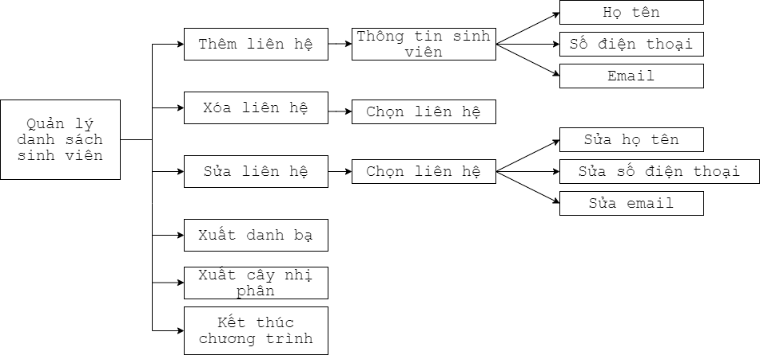
Sơ đồ chức năng

Slide 12
04
Code
Chương trình được viết bằng ngôn ngữ C++ trên Vscode
Sử dụng danh sách liên kết

Slide 13
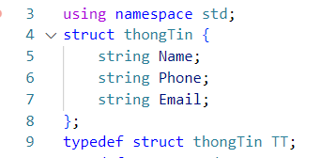
Mô tả code: cấu trúc thông tin mỗi sinh viên

Slide 14
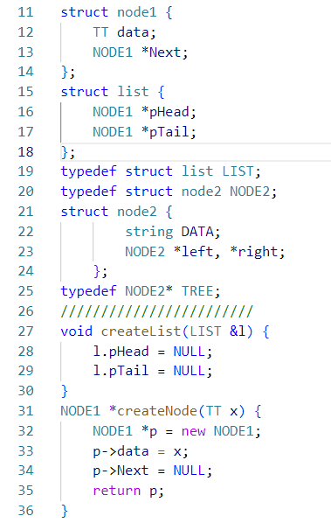
Mô tả code: tạo danh sách

Slide 15
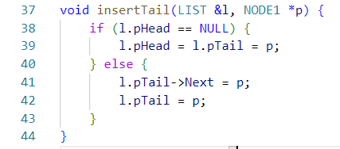
Mô tả code: thêm dữ liệu vào danh sách

Slide 16
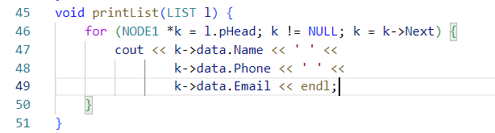
Mô tả code: in danh sách

Slide 17
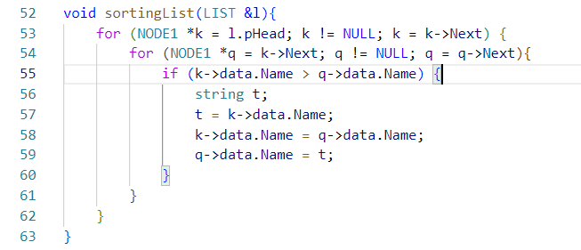
Mô tả code: sắp xếp danh sách

Slide 18
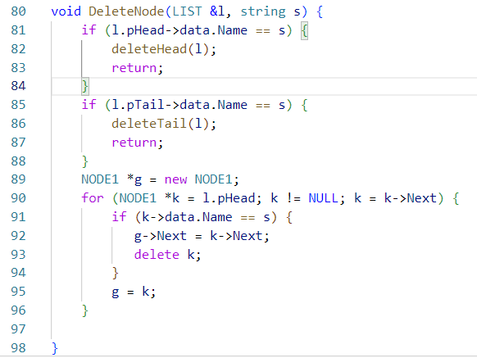
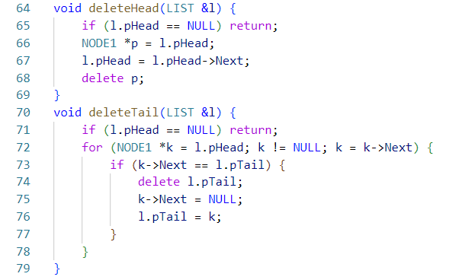
Mô tả code: xóa dữ liệu

Slide 19
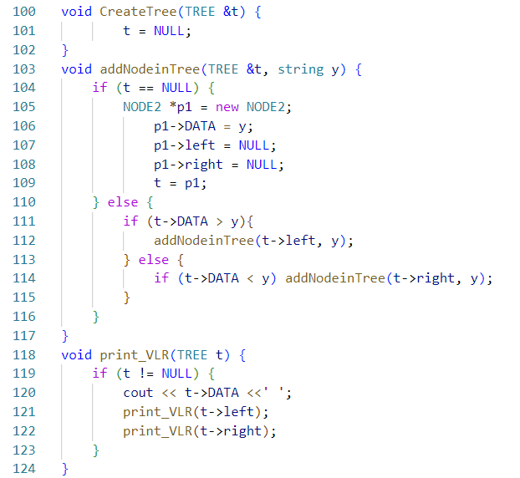
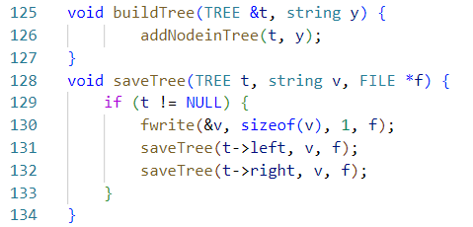
Mô tả code: cây nhị phân

Slide 20
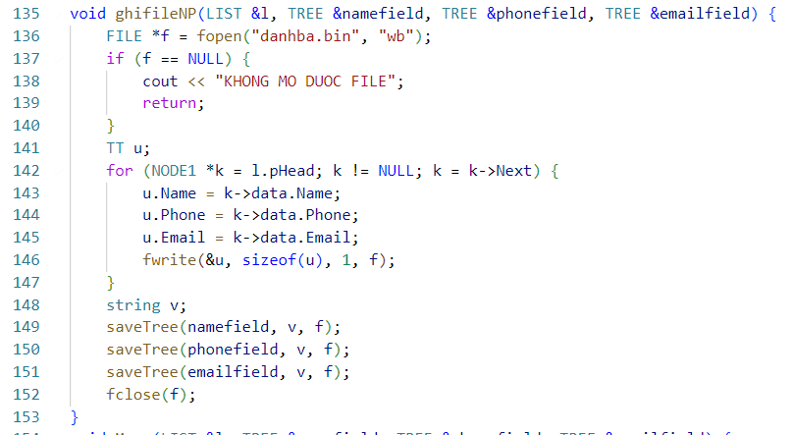
Mô tả code: lưu dữ liệu

Slide 21
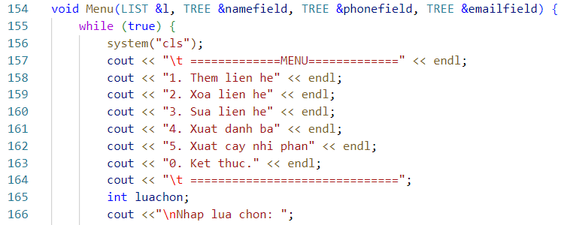
Mô tả code: mô tả cách dùng cửa sổ hệ thống

Slide 22
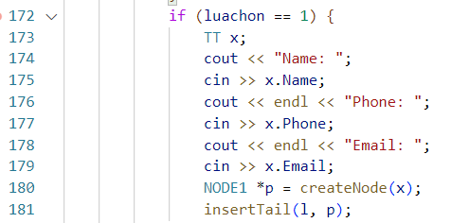
các lựa chọn 1. thêm liên hệ thêm thông tin của 1 sinh viên (họ tên, sđt, email) các nội dung phân biệt bằng dấu cách hoặc enter

Slide 23
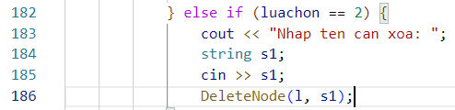
các lựa chọn 2. xóa liên hệ xóa thông tin của 1 sinh viên s1 là name trong cấu trúc thông tin

Slide 24
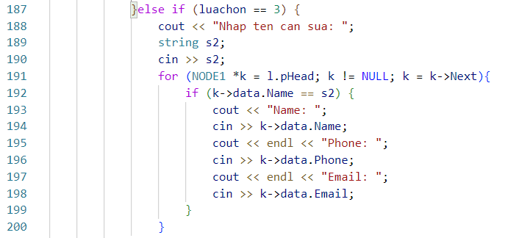
các lựa chọn 3. sửa liên hệ trong dòng “cin >> s2;” s2 là name trong cấu trúc thông tin

Slide 25

các lựa chọn 4. Xuất danh bạ Hiển thị danh sách sinh viên đã lưu

Slide 26
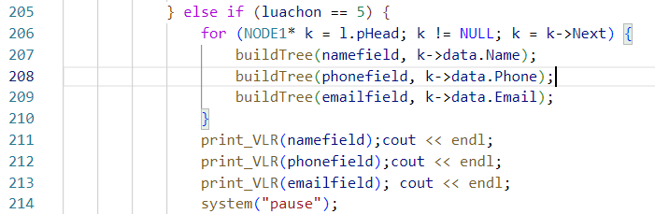
các lựa chọn 5. Xuất cây nhị phân

Slide 27
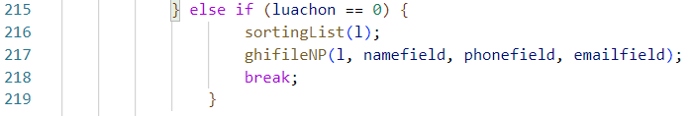
các lựa chọn 0. Kết thúc Lưu dữ liệu và kết thúc chương trình

Slide 28
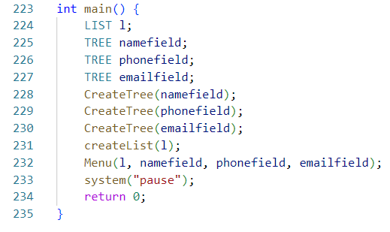
Mô tả code: hàm main

Slide 29
05
Kết quả chạy thử

Slide 30
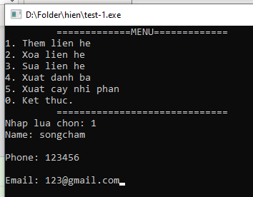
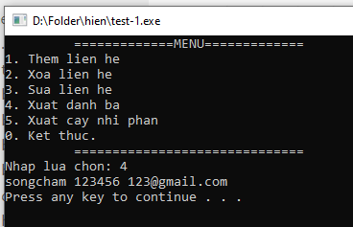

file danhba.bin tự động xuất hiện trong cùng địa chỉ với file quản lý sau khi chọn 0.ket thuc.

Slide 31
06
Tài liệu tham khảo
Tài liệu học tập của lớp

